Slide 1
Voedsel
Koolhydraten
Vetten
eiwitten

Slide 2
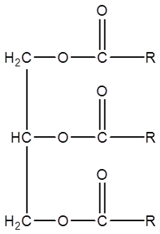
Vetten
triglyceriden
Structuurformule
Verzadigd
Formule R : C_{n}H_{2n+1}
Onverzadigd
Formule R : C_{n}H2n+1- 2 x aantal dubbele bindingen
Dus voorbeeld
R is C₁₈H₃₁ gevraagd aantal dubbele bindingen
Verzadigd dan 18 * 2 +1 = 37
dus 3 dubbele bindingen

Slide 3
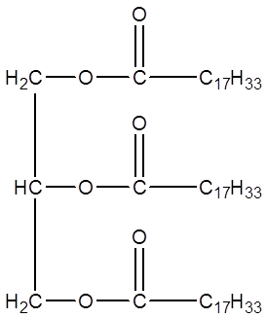
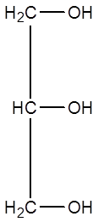
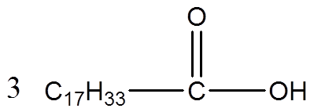
Vetten
Hydrolyse vet
+ 3 H₂O
+

Slide 4
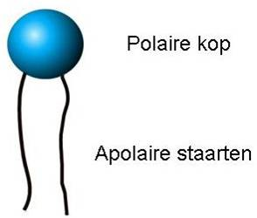
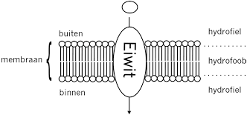
Vetzuren
Nodig voor
Brandstof
Fosfolipiden (onderdeel celmembramen)
Notes:
Bespreken essentiële vetzuren
Bespreken dat alleen kleine hydrofobe deeltjes door het membraam kunnen

